Slide 1
أرحبكم جميعا لهذا اليوم
Abdul Alim, Lecturer (Arabic), Patari Fazil Madrasha, Sapahar, Naogaon, 01749944418

Slide 2
التعريف
الصف : التاسع من الداخل
عبد العليم بن شمس الحق
المادة : اللغة العربية الاتصالية
محاضر اللغة العربية
الوحدة : الأولى
فتاري فاضل مدرسة، سفاهر، نوغاؤن
الدرس : الثاني
رقم الجوال : 01749-94 44 18
الوقت : 50 دقيقة
العنوان الالكتروني :
التاريخ : 10/05/2020م
infoabdulalim@gmail.com
Abdul Alim, Lecturer (Arabic), Patari Fazil Madrasha, Sapahar, Naogaon, 01749944418

Slide 3
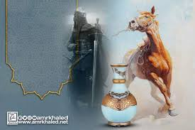
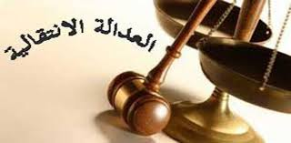
ماذا فهمتم بعد رؤية الصور التالية
فهمتم أننا نتحدث اليوم أيضاً عن عمر بن الخطاب والحدث في دار الأرقم
Abdul Alim, Lecturer (Arabic), Patari Fazil Madrasha, Sapahar, Naogaon, 01749944418

Slide 4
إعلان درس اليوم
Abdul Alim, Lecturer (Arabic), Patari Fazil Madrasha, Sapahar, Naogaon, 01749944418

Slide 5
النتائج من الدرس
الطلاب بعد نهاية هذا الدرس...
-1يستطيع قراءة العبارات على النطق الصحيح بالترجمة؛
-2يتعلم معاني الكلمات الجديدة مع تكوين الجمل المفيدة؛
-3يستطيع تصحيح العبارات واملاء الفراغات والمفرد والجمع؛
-4يتعلم كيفية تحقيق بعض الأفعال من الدرس.
Abdul Alim, Lecturer (Arabic), Patari Fazil Madrasha, Sapahar, Naogaon, 01749944418

Slide 6
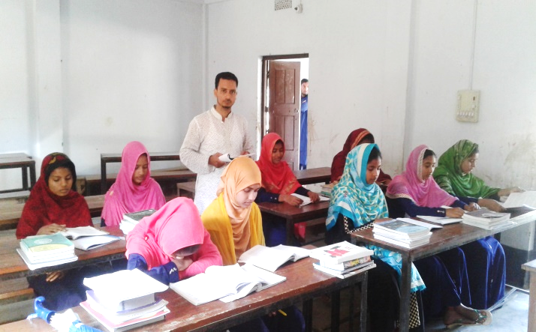
الدرس المثالي
Abdul Alim, Lecturer (Arabic), Patari Fazil Madrasha, Sapahar, Naogaon, 01749944418

Slide 7
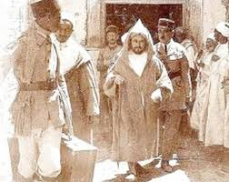
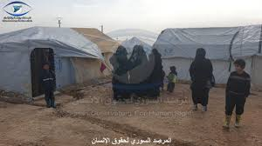
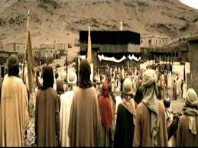
وقال دلوني على محمد، فقال له خباب بن الأرت وقال أنا أدلك عليه فذهب به خباب إلى دار الأرقم بن أبي الأرقم فطرق الباب عمر بن الخطاب فقال الصحابة: من؟ قال عمر، فخاف الصحابة واختبؤوا فقام حمزة بن عبد المطلب وقال يا رسول الله دعه لي....
فقال الرسول أتركه يا حمزة. فدخل عمر فأمسك به رسول الله صلى الله عليه وسلم وقال له: أما أن الأوان يا ابن الخطاب؟ فقال عمر إني أشهد أن لا إله إلا الله وأنك رسول الله، فكبر الصحابة تكبيرا عظيما سمعته مكة كلها.
Abdul Alim, Lecturer (Arabic), Patari Fazil Madrasha, Sapahar, Naogaon, 01749944418

Slide 8
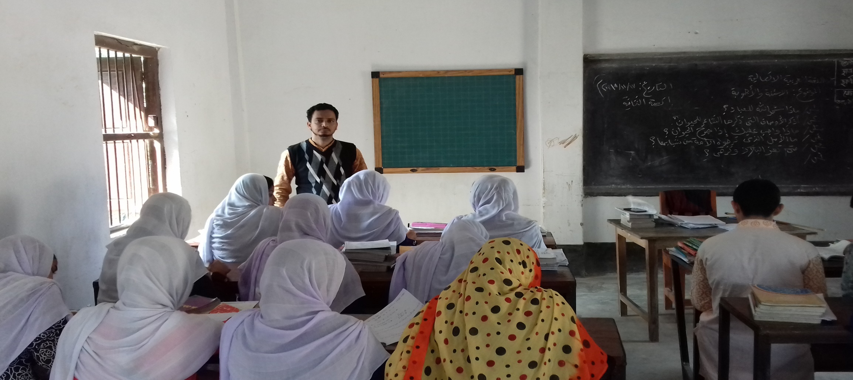
القراءة الصوتية
Abdul Alim, Lecturer (Arabic), Patari Fazil Madrasha, Sapahar, Naogaon, 01749944418

Slide 9
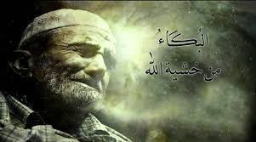
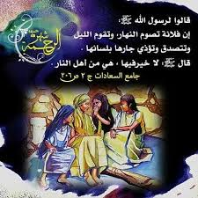
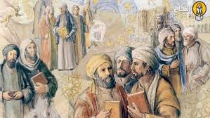
هلموا نتعلم الآن معاني الكلمات الصعبة مع تكوين الجمل في الدرس
اعلم
الإسلام
خائفاً
أيام
اعرف
الإنقياد
كاتماً
دهور
اعلم يا بني أن الصحابة رضي الله عنهم
ما خلا الإسلام باطل
يهرب الغزال خائفاً من الأسد
سأزور مكة في يوم من الأيام إن شاء الله
Abdul Alim, Lecturer (Arabic), Patari Fazil Madrasha, Sapahar, Naogaon, 01749944418

Slide 10
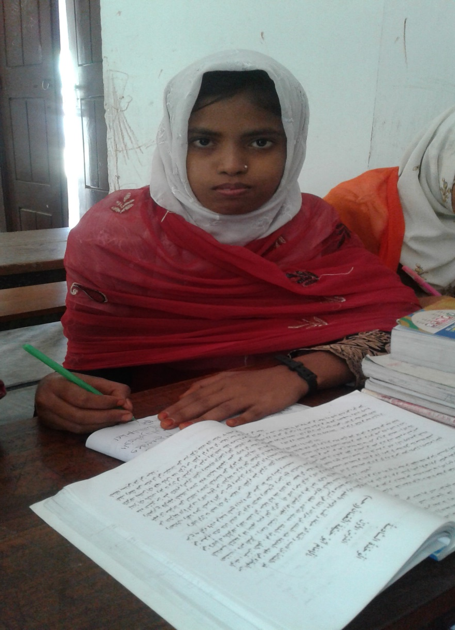
العمل الوحدي
الوقت
اكتب معاني الكلمات الأتية ثم اجعلها في جملة مفيدة من عندك:
الإسلام، خائفا، أيام، اعلم.
خمس دقائق
Abdul Alim, Lecturer (Arabic), Patari Fazil Madrasha, Sapahar, Naogaon, 01749944418

Slide 11
املأ الفراغ في الجمل الآتية بكلمة مناسبة بين القوسين
)الخشى(
لا يخشى
1. لقد كان الفاروق رجلا ربانياً بحق إلا الله
)التصديق(
وصدق
2. إن عمر الفاروق قد أسلم وآمن بالله رسوله
)السن(
سن
3. بعد سيفه ذهب عمر لقتل محمد عليه السلام
)التعليم(
يعلم
4. كان خباب بن الأرت فاطمة وسعيد القرآن
)الهجرة(
وهاجر
5. توجه عمر إلى مقام إبراهيم فصلى إلى المدينة
Abdul Alim, Lecturer (Arabic), Patari Fazil Madrasha, Sapahar, Naogaon, 01749944418

Slide 12
كتابة الصحيح أو الخطأ مع تصحيح الخطأ في النص
والصحيح: قرر عمر قتل محمد صلى الله عليه وسلم.
خطأ ( )
1. قرر عمر قتل علي رضي الله عنه.
$$×$$
وجد عمر في الطريق صحابيا لرسول الله عليه السلام.
صحيح ( )
2. وجد عمر في الطريق صحابيا لرسول الله صلى الله عليه وسلم.
$$√$$
والصحيح: فاطمة أخت عمر وزوجها سعيد.
خطأ ( )
3. فاطمة أخت عمر وزوجها خالد.
$$×$$
ذهب عمر إلى بيت سعيد سريعاً.
صحيح ( )
4. ذهب عمر إلى بيت سعيد سريعاً.
$$√$$
والصحيح: قال له الصحابي أختك فاطمة وزوجها اتبعا محمدا.
خطأ ( )
5. قال له الصحابي أختك عائشة وزوجها اتبعا محمدا.
$$×$$
Abdul Alim, Lecturer (Arabic), Patari Fazil Madrasha, Sapahar, Naogaon, 01749944418

Slide 13
رتب الكلمات لتكون جملة مفيدة
العشرة
بالجنة
هو
المبشرين
الفاروق
أحد
بالجنة
المبشرين
العشرة
أحد
هو
الفاروق
لسانه
وقلبه
دائماً
الحق
كان
على
وقلبه
لسانه
على
دائماً
الحق
كان
سيفه
لقتل
محمد
سن
عمر
وذهب
محمد
لقتل
وذهب
سيفه
عمر
سن
Abdul Alim, Lecturer (Arabic), Patari Fazil Madrasha, Sapahar, Naogaon, 01749944418

Slide 14
إخراج الأفعال المضارعة من الماضية من النص
المضارع
الماضي
المضارع
الماضي
المضارع
الماضي
يتبعان
اتبعا
تتبع
اتبعت
يقول
قال
يطوفون
طافوا
يبادر
بادر
تسمع
سمعت
يرضي
رضي
تدخل
دخلت
تخاف
خافت
يرضي
أرضى
يهاجر
هاجر
يبدأ
بدأ
Abdul Alim, Lecturer (Arabic), Patari Fazil Madrasha, Sapahar, Naogaon, 01749944418

Slide 15
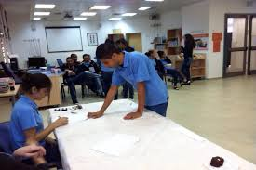
العمل في أزواج
الوقت
خمس دقائق
Abdul Alim, Lecturer (Arabic), Patari Fazil Madrasha, Sapahar, Naogaon, 01749944418

Slide 16
$$×$$
$$×$$
شيبه
$$√$$
عمر
عتبة
إن .... قد أسلم وآمن بالله ورسوله
$$×$$
$$×$$
$$√$$
حمزة
فاطمة أخت عمر وزوجها ....
سعيد
أبو بكر
$$×$$
$$×$$
علي
عثمان
$$√$$
توجه .... إلى مقام إبراهيم فصلى ركعتين
عمر
$$×$$
$$×$$
أوب لهب
أبو جهل
$$√$$
عمر
كان الحق دائما على لسان
$$×$$
$$×$$
يهارب
$$√$$
يبادر
يبدرون
بادر فعل ماضي ومضارعه
$$×$$
$$×$$
طافون
$$√$$
طافوا
يتطوفوا
يطوفون فعل مضارع وماضيه
5
Abdul Alim, Lecturer (Arabic), Patari Fazil Madrasha, Sapahar, Naogaon, 01749944418
Abdul Alim, Lecturer (Arabic), Patari Fazil Madrasha, Sapahar, Naogaon, 01749944418

Slide 17
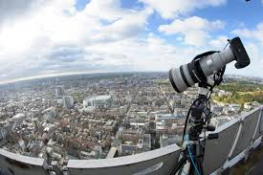
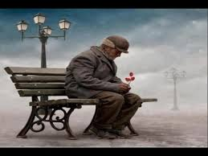
تحقيق بعض الأفعال من الدرس
ما بدلوا
ينتظر
عاهدوا
وصف
Abdul Alim, Lecturer (Arabic), Patari Fazil Madrasha, Sapahar, Naogaon, 01749944418

Slide 18
وصف
المعنى
الجنس
المادة
المصدر
الباب
البحث
الصيغة
بين
مثال واوي
و ص ف
الوصف
ضرب
الفعل الماضي المطلق المثبت المعروف
المفرد المذكر للغائب
عاهدوا
المعنى
الجنس
المادة
المصدر
الباب
البحث
الصيغة
جعلوا الميثاق
صحيح
ع هـ د
المعاهدة
المفاعلة
الفعل الماضي المطلق المثبت المعروف
الجمع المذكر للغائب
Abdul Alim, Lecturer (Arabic), Patari Fazil Madrasha, Sapahar, Naogaon, 01749944418

Slide 19
ينتظر
المعنى
الجنس
المادة
المصدر
الباب
البحث
الصيغة
ضد اليأس
صحيح
ن ظ ر
الانتظار
افتعال
الفعل المضارع المثبت المعروف
المفرد المذكر للغائب
ما بدلوا
المعنى
الجنس
المادة
المصدر
الباب
البحث
الصيغة
ما غيروا
صحيح
ب د ل
التبديل
تفعيل
الفعل الماضي المطلق المنفي المعروف
الجمع المذكر للغائب
Abdul Alim, Lecturer (Arabic), Patari Fazil Madrasha, Sapahar, Naogaon, 01749944418

Slide 20
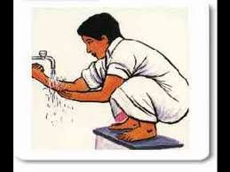
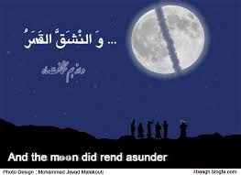
تحقيق بعض الأفعال من الدرس
أدل
اهتز
توضأ
شقت
Abdul Alim, Lecturer (Arabic), Patari Fazil Madrasha, Sapahar, Naogaon, 01749944418

Slide 21
شقت
المعنى
الجنس
المادة
المصدر
الباب
البحث
الصيغة
تمزقت/ خرقت
مضاعف ثلاثي
ش ق ق
الشق
نصر
الفعل الماضي المطلق المثبت المعروف
المفرد المؤنث للغائب
توضأ
المعنى
الجنس
المادة
المصدر
الباب
البحث
الصيغة
نظف
المركب
و ض ء
التوضأ
التفعل
الفعل الأمر الحاضر المعروف
المفرد المذكر للغائب
Abdul Alim, Lecturer (Arabic), Patari Fazil Madrasha, Sapahar, Naogaon, 01749944418

Slide 22
اهتز
المعنى
الجنس
المادة
المصدر
الباب
البحث
الصيغة
تحرك
مضاعف ثلاثي
هـ ز ز
الاهتزاز
افتعال
الفعل الماضي المطلق المثبت المعروف
المفرد المذكر للغائب
أدل
المعنى
الجنس
المادة
المصدر
الباب
البحث
الصيغة
أرشد
مضاعف ثلاثي
د ل ل
الدلالة
نصر
الفعل المضارع المثبت المعروف
المفرد للمتكلم
Abdul Alim, Lecturer (Arabic), Patari Fazil Madrasha, Sapahar, Naogaon, 01749944418

Slide 23
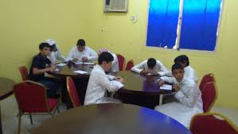
العمل الجماعي
الوقت
العمل لفريق الأحمر:
حقق كلمتين الأتيتين:
وصف – عاهدوا – ينتظر
خمس دقائق
العمل لفريق الأخضر:
حقق كلمتين الآتيتين:
شقت – توضأ – اهتز
Abdul Alim, Lecturer (Arabic), Patari Fazil Madrasha, Sapahar, Naogaon, 01749944418

Slide 24
التقييم
1. من قال: ما هذا بكلام البشر ثم قال أشهد أن لا إله إلا الله ؟
2. من أدل لعمر بن الخطاب للذهاب إلى محمد عليه السلام ؟
3. لماذا خاف الصحابة عند مجيئ عمر بن الخطاب رضي الله عنه ؟
4. ماذا طلب حمزة بن عبد المطلب من رسول الله عند مجيء عمر ؟
5. ماذا قال الرسول لعمر بن الخطاب عند مجيئه إليه ؟
6. كيف بادر سيدنا عمر بن الخطاب رضي الله عنه ؟
Abdul Alim, Lecturer (Arabic), Patari Fazil Madrasha, Sapahar, Naogaon, 01749944418

Slide 25
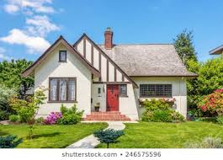
الواجب المنزلي
اكتب فقرة باللغة العربية لا تقل عن سبعة أشطر
عن دار الأرقم بن أبي الأرقم
Abdul Alim, Lecturer (Arabic), Patari Fazil Madrasha, Sapahar, Naogaon, 01749944418

Slide 26
إلى اللقاء أيها الطلبة الأحبة
Abdul Alim, Lecturer (Arabic), Patari Fazil Madrasha, Sapahar, Naogaon, 01749944418

